Slide 1
ВСЕУКРАЇНСЬКИЙ СЕРПНЕВИЙ ФОРУМ
«ОСВІТА УКРАЇНИ 30:
ВЕКТОРИ ЯКОСТІ ТА УСПІХУ»
СЕКЦІЯ
«СТРАТЕГІЧНА СЕСІЯ З РОЗВИТКУ ПОЗАШКІЛЬНОЇ ОСВІТИ»
Доповідач: Боровська Світлана Василівна
Директор КЗ «Харківський Палац дитячої та юнацької творчості Харківської міської ради Харківської області»

Slide 2
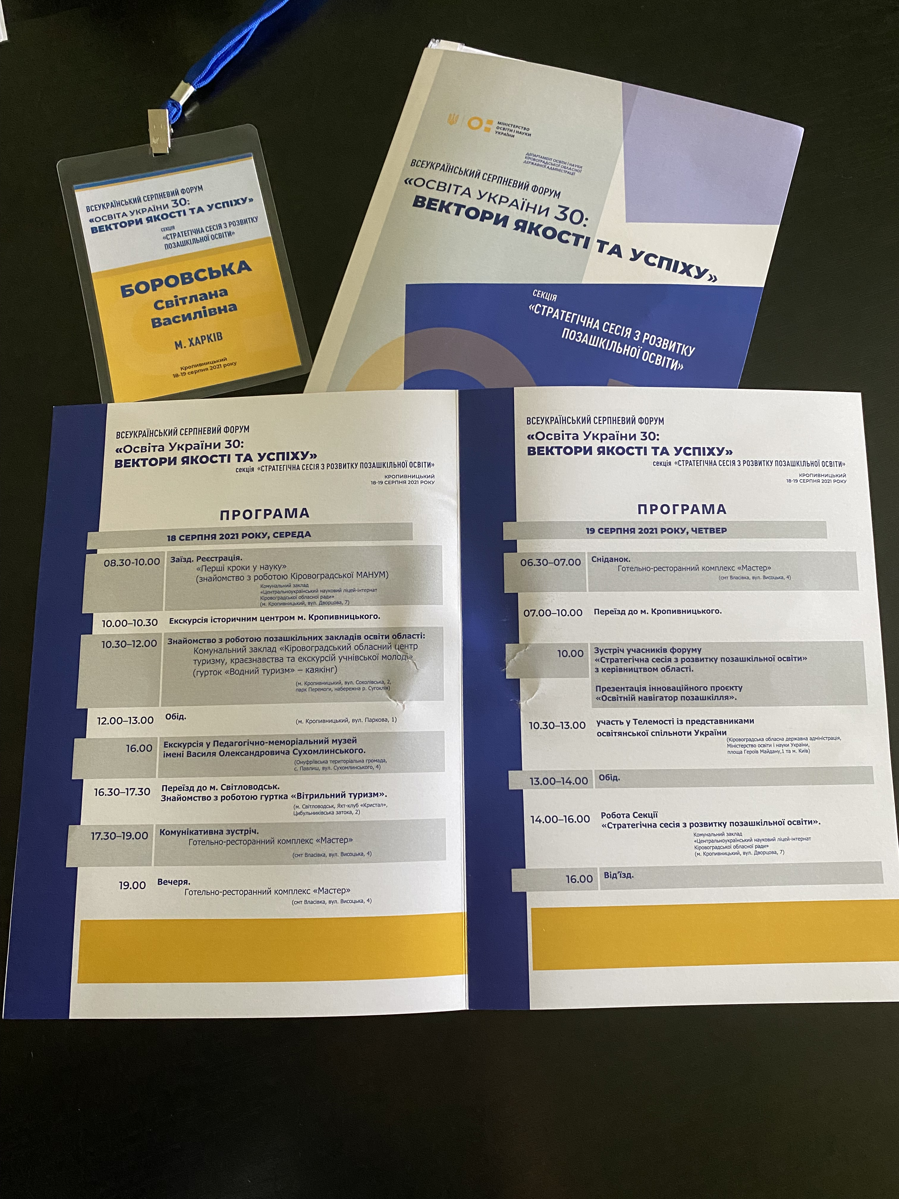
ОСНОВНА МЕТА секції «Стратегічна сесія з розвитку позашкільної освіти»
обговорення актуальних питань позашкільної освіти в умовах трансформації національної системи освіти, розбудови Нової Української школи та забезпечення якісної та доступної освіти

Slide 3
У роботі секції взяли участь представники:
Міністерства освіти і науки України
Державної служби якості освіти
Міжнародної асоціації позашкільної освіти
Кіровоградської обласної державної адміністрації
Кіровоградської обласної ради
Інституту модернізації змісту освіти
Національного педагогічного університету ім. М.П.Драгоманова
педагогічні працівники закладів позашкільної освіти з усіх областей України та м. Києва

Slide 4
Відбулося засідання у фокус групах за напрямами:
1. Державна політика у сфері позашкільної освіти Незалежної України
Модератор - начальник відділу позашкільної освіти та виховної роботи головного управління позашкільної та інклюзивної освіти Міністерства освіти і науки України Алла Середницька
2. Підвищення якості позашкільної освіти
Модератор - головний спеціаліст відділу позашкільної освіти управління роботи із закладами професійно-технічної та позашкільної освіти департаменту інституційного аудиту Державної служби якості освіти України Наталія Ніколайко
3. Безбар’єрність у сфері позашкільної освіти
Модератор - керівник Одеського відділення Міжнародної асоціації позашкільної освіти, заступник директора Центру дитячої та юнацької творчості м. Білгород-Дністровськ Наталія Цвікова
4. Удосконалення кадрового забезпечення позашкільної освіти
Модератор - керівник Кіровоградського відділення Міжнародної асоціації позашкільної освіти, директор Кіровоградського обласного Палацу дітей та молоді Ганна Суркова
5. Міжнародна співпраця закладів позашкільної освіти
Модератор - керівник Рівненського відділення Міжнародної асоціації позашкільної освіти, директор Рівненського Палацу дітей та молоді Ірина Первушевська

Slide 5
Ключові питання, що потребують особливої уваги в позашкільній освіті, діяльності закладів позашкільної освіти
1.
2.
3.
Безбар’єрність позашкільної освіти
Забезпечення внутрішньої системи якості освіти у закладах позашкільної освіти
Кадрова політика закладів позашкільної освіти

Slide 6
ВСЕУКРАЇНСЬКИЙ СЕРПНЕВИЙ ФОРУМ
«ОСВІТА УКРАЇНИ 30:
ВЕКТОРИ ЯКОСТІ ТА УСПІХУ»
СЕКЦІЯ
«СТРАТЕГІЧНА СЕСІЯ З РОЗВИТКУ ПОЗАШКІЛЬНОЇ ОСВІТИ»
РЕЗОЛЮЦІЯ

Slide 7
Учасники секції відзначають високий рівень її організації та проведення, зосереджують увагу на важливості вирішення наступних питань на різних рівнях

Slide 8
1. Державний рівень:
проголосити 2022 рік - Рік безбар’єрності в освіті
розроблення, прийняття та впровадження Національної стратегії розвитку закладів позашкільної освіти на 2021-2030 р.р.
внесення змін до Національного класифікатора України, Класифікація видів економічної діяльності ДК 009:2012 у частині доповнення КВЕД 85.33 Позашкільна освіта
внесення змін до Постанови Кабінету міністрів України «Про оплату праці працівників на основі Єдиної тарифної сітки розрядів і коефіцієнтів з оплати праці працівників установ, закладів та організацій окремих галузей бюджетної сфери» № 1298 від 30.08.2002 р. щодо просування оплати праці педагогічних працівників закладів позашкільної освіти на 1-2 тарифні розряди Єдиної тарифної сітки
включення до Науково-методичної комісії з питань освіти Науково-методичну комісію з позашкільної освіти
включення у стандарти вищої освіти за спеціальностями 011 «Освітні, педагогічні науки» та 014.10 «Середня освіта» норми позашкільної освіти
включення в обсяги держзамовлення на прийом підготовку бакалаврів і магістрів за спеціальностями 011 «Освітні, педагогічні науки» та 014.10 «Середня освіта» (Трудове навчання та технології), спеціалізацією та освітніми програмами «Позашкільна освіта»
внесення змін до Постанови Кабінету Міністрів України «Про затвердження переліку галузей знань і спеціальностей, за якими здійснюється підготовка здобувачів вищої освіти» від 29.04.2015 р. № 266 у частині доповнення окремої спеціальності 018 Позашкільна освіта
внесення змін до Постанови Кабінету Міністрів України «Про затвердження порядку надання щорічної основної відпустки тривалістю до 56 календарних днів керівним працівникам навчальних закладів та установ освіти, навчальних (педагогічних) частин (підрозділів) інших установ і закладів, педагогічним, науково-педагогічним працівникам та науковим працівникам» розділ П. Заклади позашкільної освіти слово «42» замінити словами «56»
проводити щоквартальний моніторинг стану мережі закладів позашкільної освіти з метою запобігання її скорочення на місцях
розроблення Дорожньої карти закладів позашкільної освіти
внесення змін у пункт 1 розділу П Положення про відомчі заохочувальні відзнаки Міністерства освіти і науки України, затвердженого наказом МОН України від 19.078.2013 р. за № 1047 щодо членства у громадському об'єднанні і викласти у такій редакції: «Висунення кандидатур, які представляються до заохочення відомчими відзнаками, здійснюються відкрито за основним місцем роботи або членством у громадському об'єднанні і оформляється поданням про нагородження, що має містити інформацію про підстави для порушення клопотання про нагородження (далі – подання)»
розроблення і затвердження Базового компоненту позашкільної освіти
Україна, м. Кропивницький, 19.08.2021

Slide 9
2. Регіональний рівень
у територіальних громадах, реалізуючи право кожної дитини на здобуття позашкільної освіти, сприяти діяльності і розвитку закладів позашкільної освіти
забезпечення охоплення дітей закладами позашкільної освіти нарівні не менше ніж 50% від кількості дітей шкільного віку
розглянути можливість створення у територіальних громадах нових закладів позашкільної освіти та /або укладання договорів з чинними закладами позашкільної освіти
розвиток матеріально-технічного забезпечення закладів позашкільної освіти
Україна, м. Кропивницький, 19.08.2021

Slide 10
3. Рівень закладів позашкільної освіти
популяризація роботи закладів позашкільної освіти, їх гуртків та інших творчих об’єднань, збільшення охоплення вихованців, учнів, слухачів
активізація і налагодження співпраці із закладами освіти - дошкільними, загальними середніми, професійними, (професійно-технічними), вищими
удосконалення змісту позашкільної освіти, модернізації освітньої діяльності в закладі позашкільної освіти відповідно до запитів громадян, держави, суспільства
посилення діяльності практичних психологів закладів позашкільної освіти
налагодження співпраці з місцевими інклюзивно-ресурсними центрами для отримання консультацій з питань організації інклюзивного навчання в закладах позашкільної освіти, зарахування дітей х ОПП
налагодження співпраці з національною поліцією щодо здійснення превентивного виховання, популяризації ненасильницької моделі поведінки, профілактики кримінальних порушень
активізація професійної педагогічної орієнтації закладами позашкільної освіти серед своїх учнів, їх вступу на навчання за педагогічними спеціальностями, освітніми програмами «Позашкільна освіта»
посилання орієнтації в освітньому процесі закладів позашкільної освіти на сформованість у вихованців пізнавальної, практичної, творчої і соціальної компетентностей
розвиток міжнародної співпраці у сфері позашкільної освіти
активізація участі у конкурсах, проектах, заходах тощо місцевого, регіонального, національного, міжнародного рівнів
Україна, м. Кропивницький, 19.08.2021

Slide 12
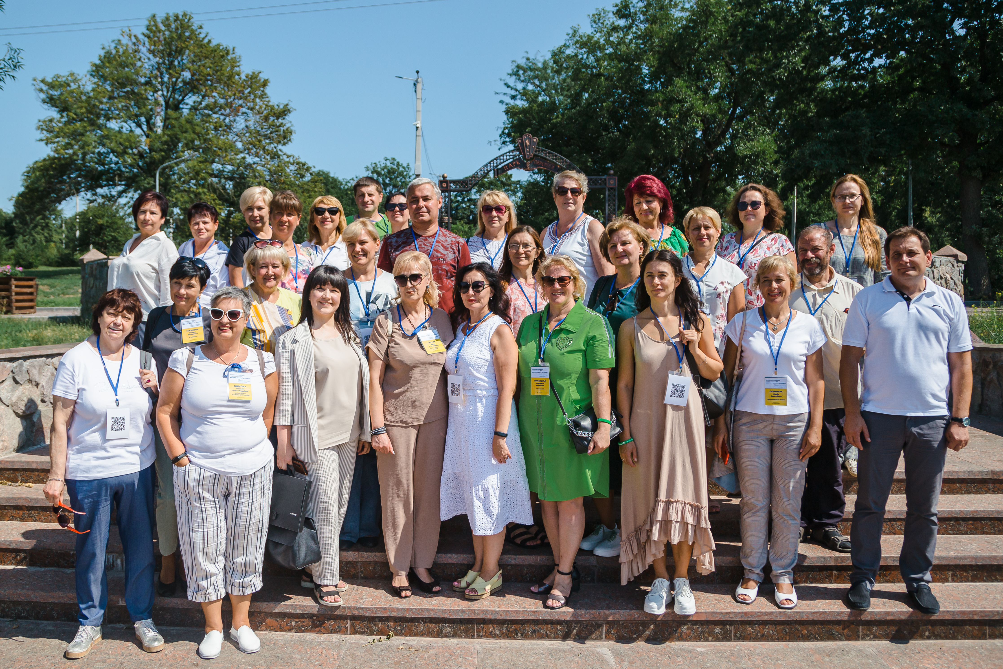

Slide 14
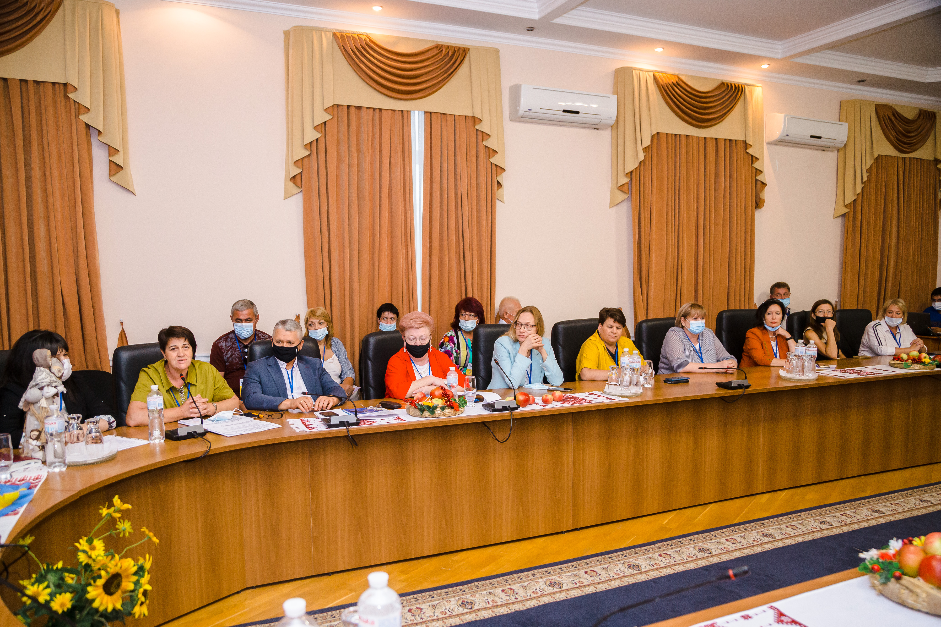

Slide 16
Дякуємо за довіру!
заступнику Міністра освіти і науки України Вірі Роговій
керівнику експертної групи з питань позашкільної та інклюзивної освіти Директорату дошкільної, шкільної та інклюзивної освіти Міністерства освіти і науки України Віктору Салькову
начальнику відділу позашкільної освіти та виховної роботи головного управління позашкільної та інклюзивної освіти Міністерства освіти і науки України Аллі Середницькій
завідувачу кафедри позашкільної освіти НДУ ім. М. Драгоманова, президенту Міжнародної асоціації позашкільної освіти, доктору педагогічних наук, професору, Заслуженому діячеві науки і техніки України Олені Биковській
голові державної служби якості освіти Руслану Гураку
головному спеціалісту відділу позашкільної освіти управління роботи із закладами професійно-технічної та позашкільної освіти департаменту інституційного аудиту Державної служби якості освіти України Наталії Ніколайко
Кіровоградській облдержадміністрації на чолі з Марією Чорною та безпосередньо Ельзі Лещенко, начальнику Департаменту освіти і науки Кіровоградської облдержадміністрації

Slide 17
Кадрове забезпечення закладів позашкільної освіти як основа реалізації
безбар’єрності позашкільної освіти
Професійно-педагогічна підготовка педагогів позашкільної освіти в Україні
Післядипломно-педагогічна підготовка педагогів позашкільної освіти в Україні
Допрофесійно-педагогічна підготовка педагогів позашкільної освіти
до 15.09.2021 р. з 15 по 22.09.2021 р. www.facebook.com/groups/
www.t.ly/HMQo www.t.ly/zfbF 1476948005834624

Slide 18
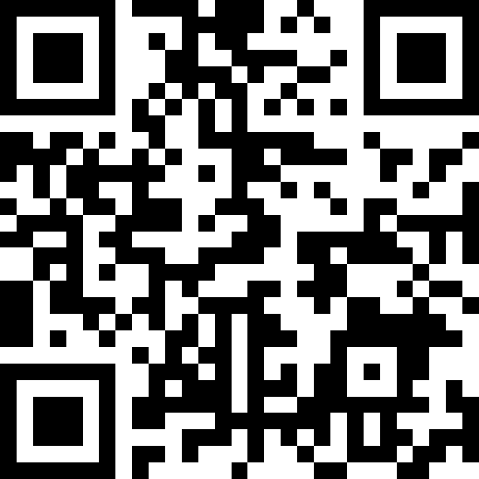
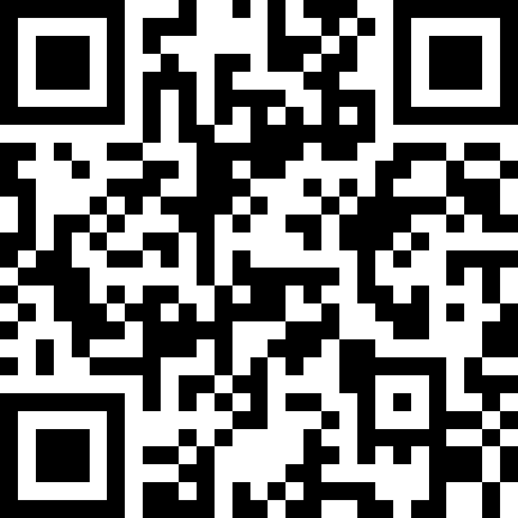
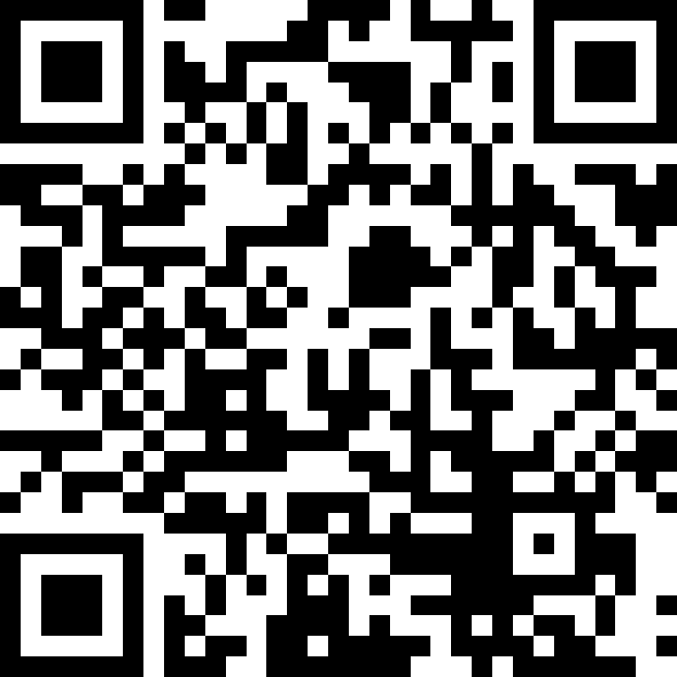
Запрошуємо
до співпраці
Tel .: +38 096 337 15 81 https://pou.org.ua
E-mail: pouo@ukr.net
#ПозашкілляРазомМиСила

Slide 19
https://www.facebook.com/pou.org.ua
https://www.facebook.com/groups/1557711904542909

Slide 20
Міжнародна асоціація позашкільної освіти спільно з кафедрою позашкільної освіти, науково-дослідною лабораторією теорії і методики позашкільної освіти Національного педагогічного університету імені М.П. Драгоманова у січні-липні 2021 р. започаткували і реалізували
НАЦІОНАЛЬНИЙ ПРОЕКТ «ІНТЕРАКТИВНА КАРТА ЗАКЛАДІВ ПОЗАШКІЛЬНОЇ ОСВІТИ» ДО 30-РІЧЧЯ НЕЗАЛЕЖНОСТІ УКРАЇНИ
Мета проекту - презентувати заклади позашкільної освіти як юридичні особи у громадах на карті України
На участь у проекті подано понад 900 заявок
Карта закладів позашкільної освіти https://temp.pou.org.ua/map
Сертифікати учасників проекту розміщено у вкладці «Альбоми» за посиланням від 15.07.2021 р. https://www.facebook.com/pou.org.ua/photos_albums

Slide 21
Можливість уточнення або доповнення
даних на «Карта закладів позашкільної освіти»
Для цього необхідно заповнити і надіслати онлайн форму до 25.09.2021 р.:
УТОЧНЕННЯ ІНФОРМАЦІЇ про заклад позашкільної освіти за онлайн формою
https://t.ly/gxcr
ДОПОВНЕННЯ ІНФОРМАЦІЇ про новий закладів позашкільної освіти за онлайн формою
https://t.ly/JYHO
Вітаємо учасників проекту і дякуємо керівникам відділень за допомогу в обробці і уточненні інформації! #ПозашкілляРазомМиСила

